Slide 1
ANSI Sanitation : Site Web et ressources
À propos des normes ISO sur l’assainissement autonome
sanitation.ansi.org
Nom de l’animateur
Organisation
Date
Lieu
Toutes les informations sont à jour en date du 20 août 2020

Slide 2
Comment https://sanitation.ansi.org peut vous venir en aide ?
Apprenez à naviguer sur le site et à utiliser les outils disponibles pour partager les informations sur les normes ISO sur l’assainissement autonome
FORMATION EN LIGNE
Notes:
Ce PowerPoint est destiné à aider les parties prenantes du secteur de l’EAH à se familiariser au site Web de l’ANSI et à utiliser les outils disponibles pour partager des informations sur les normes ISO d’assainissement autonome. Les ressources comprennent les normes disponibles en téléchargement, des vidéos explicatives, des formations virtuelles, des présentations PowerPoint, des exemples de technologies de toilettes, des témoignages d’experts, etc.

Slide 3
Page d’accueil
Accueil
Contexte
Normes
Ressources
Événements
Témoignages
Nouvelles
FAQ
Forum
Télécharger les normes
CONNEXION/INSCRIPTION
Normes ISO sur l’assainissement autonome
Comment les normes peuvent-elles contribuer à l’assainissement dans le monde ?
Liens rapides
Selon l’OMS, 2 milliards de personnes dans le monde vivent sans accès aux services d’assainissement de base et 892 millions d’individus continuent de faire leurs besoins à l’air libre.
En créant des normes internationales d’assainissement, il est possible de protéger la santé humaine, la sécurité et l’environnement. Les normes de produit (comme ISO 30500) garantissent que différents produits fonctionnent ensemble de manière coordonnée, sûre, efficace et fiable comme souhaité.
En clair, une norme est un moyen de se mettre d’accord sur la façon de faire quelque chose. Dans la pratique, il s’agit d’un document qui définit des directives spécifiques pour la conception, le fonctionnement, la fabrication et l’utilisation de presque tout ce qui est produit par l’homme, y compris les toilettes et d’autres systèmes d’assainissement.
La documentation des critères communément acceptés pour mesurer les performances des toilettes de nouvelle génération permet à une norme internationale de renforcer les efforts visant à fabriquer, commercialiser et déployer à grande échelle la technologie là où elle est le plus nécessaire.
Les normes internationales peuvent traverser les frontières pour garantir aux gouvernements, aux régulateurs, aux entreprises et aux consommateurs que les produits et services sont sûrs, fiables et de bonne qualité dans l’ensemble de l’économie mondiale. Pour les entreprises, il s’agit d’outils stratégiques qui réduisent les coûts par la minimisation du gaspillage et des erreurs et l’augmentation de la productivité. En outre, elles aident les entreprises à accéder à de nouveaux marchés, à mettre les pays en développement sur un pied d’égalité et à faciliter un commerce mondial libre et équitable.
Outils de communication
Technologies des toilettes réinventées
Photos d’événements
Carte d’adoption des normes nationales
Aperçu de la norme ISO 30500
Normes internationales d’assainissement mises en évidence
https://sanitation.ansi.org/
ISO 30500
Quels sont les avantages pour les régulateurs ?
Norme internationale volontaire de produit pour les systèmes d’assainissement autonome (ou « NSSS » en anglais pour « non-sewered sanitation systems ») pour les ménages
Fixation de critère généraux de sécurité et de performance pour la conception et les tests de performance des produits
Définition des exigences techniques, des méthodes d’essai et des principes de durabilité pour les systèmes d’assainissement autonome (« NSSS »)
Gain de temps et d’argent
Confiance en l’avis d’experts mondiaux pour garantir la sécurité des produits pour les citoyens
Augmentation du potentiel commercial international et création d’emplois

Slide 4
En savoir plus sur ANSI :
Accueil
Contexte
Normes
Ressources
Événements
Témoignages
Nouvelles
FAQ
Télécharger les normes
CONNEXION/INSCRIPTION
Forum
À propos d’ANSI
Historique du projet
Historique du projet
En 2011, il est apparu nécessaire de construire des toilettes de « nouvelle génération » pour fournir des services d’assainissement aux 2,5 milliards de personnes dans le monde qui n’ont pas accès à un assainissement sûr et abordable et pour mettre en place des normes visant à soutenir l’objectif de développement durable n° 6 (ODD 6) des Nations Unies.
En réponse à la crise mondiale de l’assainissement, le Reinvent the Toilet Challenge (défi pour réinventer les toilettes) a été lancé. Ce défi vise à fournir un accès à un assainissement et une hygiène adéquats et équitables pour tous et à ce que plus personne ne fasse ses besoins à l’air libre, tout en accordant une attention particulière aux nécessités des femmes et des filles ainsi que des personnes en situation de vulnérabilité.
Comme il n’existait pas de comité technique ISO pour traiter des systèmes d’assainissement autonome, l’ANSI et le Reinvent the Toilet Challenge ont fait le premier pas et ont mis au point un accord international d’atelier (en anglais « IWA » pour « international workshop agreement »). Puisqu’il n’y avait pas de documents de référence pour les nouvelles technologies, un IWA a été proposé comme point de départ le plus efficace pour l’élaboration de normes de systèmes d’assainissement autonome. L’IWA a servi de base à la création d’une nouvelle norme internationale par le biais d’un comité de projet ISO. Le but de l’IWA était de parvenir à une norme internationale, avec des critères communément acceptés permettant de mesurer la performance des « toilettes réinventées ».
https://sanitation.ansi.org/

Slide 5
Pour télécharger les normes

Slide 6
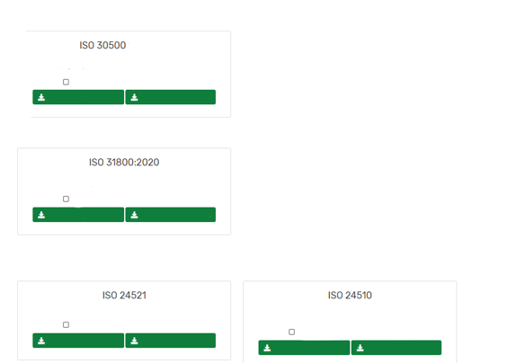
Accueil
Contexte
Normes
Ressources
Événements
Témoignages
Nouvelles
FAQ
Forum
Télécharger les normes
CONNEXION/INSCRIPTION
Télécharger les normes
Afin de télécharger les normes, connectez-vous (si vous avez déjà un compte) ou enregistrez-vous (si vous êtes un nouvel utilisateur) pour accepter notre contrat de licence d’utilisateur final.
Vous pouvez demander à consulter ces normes auprès de votre organisme national de normalisation. Identifiez et contactez le représentant de votre organisme national de normalisation ici. Si vous ne pouvez pas consulter les normes auprès de votre organisme national de normalisation, veuillez suivre les instructions ci-dessous afin de les télécharger gratuitement. Toutefois, nous vous prions de n’effectuer qu’un seul téléchargement par agence que l’utilisateur ayant téléchargé les normes pourra ensuite partager en interne. Vous ne pourrez PAS partager les téléchargements avec des parties prenantes extérieures à votre organisation. Celles-ci devront télécharger elles-mêmes leur copie des normes.
Norme relative au système d’assainissement autonome pour les ménages
Norme
Systèmes d’assainissement autonome - Unités de traitement intégrées préfabriquées - Exigences générales de sécurité et de performance pour la conception et les essais
Accepter le contrat de licence utilisateur final
Télécharger la version anglaise
Télécharger la version française
Norme sur les systèmes de traitement d’assainissement axés sur les ressources à l’échelle communautaire
Unités de traitement des boues de vidange - Unités de récupération des ressources préfabriquées, indépendantes de l’énergie, à l’échelle communautaire - Exigences de sécurité et de performance
Accepter le contrat de licence utilisateur final
Télécharger la version anglaise
Télécharger la version française
Normes de gestion des boues de vidange
Lignes directrices pour la gestion des services de base des eaux usées domestiques sur site
Activités relatives aux services d’eau potable et d’assainissement - Lignes directrices pour l’évaluation et pour l’amélioration du service aux usagers
https://sanitation.ansi.org/Download
Accepter le contrat de licence utilisateur final
Accepter le contrat de licence utilisateur final
Télécharger la version anglaise
Télécharger la version française
Télécharger la version anglaise
Télécharger la version française

Slide 7
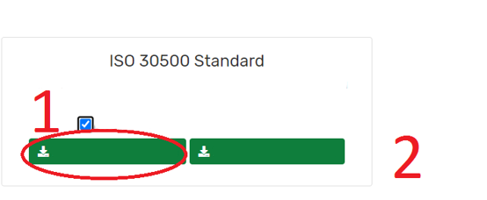
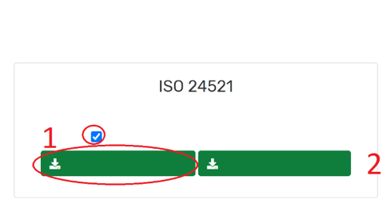
Créer un compte
Normes
1. Allez sur https://sanitation.ansi.org/ et cliquez sur « Télécharger les normes » dans le coin supérieur droit de la page.
Accueil
Contexte
Normes
Ressources
Événements
Témoignages
Nouvelles
FAQ
Forum
Télécharger les normes
CONNEXION/INSCRIPTION
2. Cliquez sur « Accepter le contrat de licence utilisateur final » et ensuite sur « Télécharger la version française »pour la norme ISO 30500 ou ISO 24521, ou d’autres normes disponibles
Norme relative au système d’assainissement autonome pour les ménages
Systèmes d’assainissement autonome - Unités de traitement intégrées préfabriquées - Exigences générales de sécurité et de performance pour la conception et les essais
Accepter le contrat de licence utilisateur final
Télécharger la version anglaise
Télécharger la version française
Normes de gestion des boues de vidange
Activités liées aux services d’eau potable et d’eaux usées
Lignes directrices pour la gestion des services de base des eaux usées domestiques sur site
Accepter le contrat de licence utilisateur final
Télécharger la version anglaise
Télécharger la version française
Vous serez dirigé vers une nouvelle page pour créer un nom d’utilisateur et un mot de passe. Vous devez vous inscrire sur le site pour pouvoir télécharger les normes, car il s’agit de documents protégés par des droits d’auteur.

Slide 8
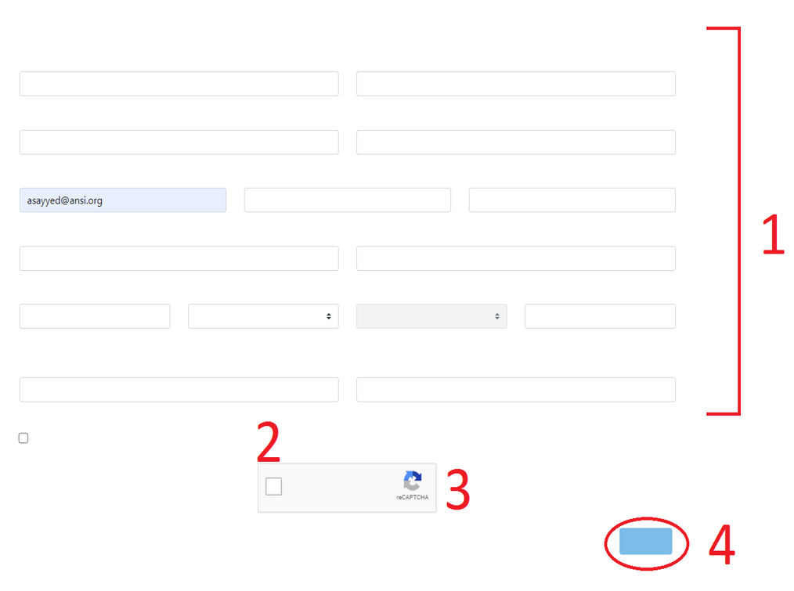
Créer un compte
3. Afin de créer un compte, cliquez sur le bouton « S’inscrire » en bas de la page
4. Vous devez saisir toutes les informations marquées d’un « * » pour pouvoir continuer(1). Veuillez alors accepter les « conditions d’utilisation » et la « politique de confidentialité » (2). Cliquez ensuite sur la case « I’m not a robot » (3) et « S’inscrire » (4).
ANSI Sanitation
YourEmail@abc.com
Le champ e-mail est obligatoire
Inscrivez-vous pour télécharger les normes et participer au forum
Mot de passe
*Prénom
*Nom de famille
Le champ mot de passe est obligatoire
*Titre
*Nom de l’organisation/de l’entreprise
Se souvenir de moi
Mot de passe oublié ?
Se connecter
*E-mail
*Confirmer l’e-mail
*Numéro de téléphone
Vous n’avez pas de compte ? INSCRIVEZ-VOUS
*Adresse 1
Adresse 2
Merci de tenir compte des exigences relatives à la création du mot de passe :
*Ville
*Pays
*État
*Code postal
Exigences pour le mot de passe
AFGHANISTAN
--Sélectionner un État--
*Mot de passe
*Confirmer le mot de passe
 Au moins 8 caractères
Le champ mot de passe est obligatoire.
J’accepte les Conditions d’utilisation et la Politique de confidentialité
 Au moins 1 minuscule et 1 majuscule
Je ne suis pas un robot
 Au moins 1 caractère spécial (!#$%&)
Politique de confidentialité
S’inscrire
Au moins 1 chiffre (0-9)

Slide 9
Créer un compte
5. Votre téléchargement devrait commencer automatiquement et la page suivante apparaîtra dans un nouvel onglet :
LE TÉLÉCHARGEMENT DE VOTRE FICHIER DEVRAIT COMMENCER TRÈS BIENTÔT, S’IL NE DÉMARRE PAS, VEUILLEZ CLIQUER ICI
Pour ouvrir les versions PDF des normes ou des codes, vous devrez disposer d’Acrobat Reader.
Vous pouvez vous connecter à tout moment sur https://sanitation.ansi.org/Download, y retourner et télécharger d’autres normes.
Rappel : toutefois, nous vous prions de n’effectuer qu’un seul téléchargement par agence que l’utilisateur ayant téléchargé les normes pourra ensuite partager en interne. Vous ne pourrez PAS partager les téléchargements avec des parties prenantes extérieures à votre organisation.

Slide 10
Explorez https://sanitation.ansi.org

Slide 11
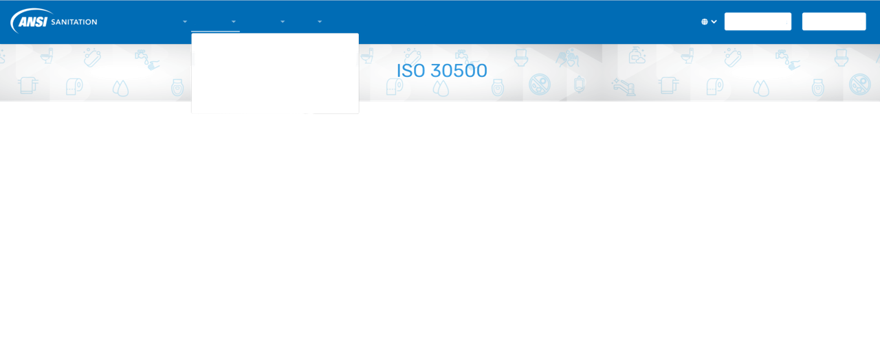
Pour en savoir plus sur les normes d’assainissement autonome (« NSS ») :
Accueil
Contexte
Normes
Ressources
Événements
Témoignages
Nouvelles
FAQ
Forum
Télécharger les normes
CONNEXION/INSCRIPTION
Systèmes d’assainissement autonome/Norme ISO 30500
Directives de gestion des boues de vidange/Norme ISO 24521
Systèmes d’assainissement autonome/Norme ISO 31800
Processus d’élaboration des normes ISO
Carte d’adoption des normes nationales
Qu’est-ce que la norme ISO 30500 ?
La norme ISO 30500 correspond aux systèmes d’assainissement autonome - Unités de traitement intégrées préfabriquées - Exigences générales de sécurité et de performance pour la conception et les essais.
La norme ISO 30500 est une norme de produit internationale à caractère volontaire, publiée en octobre 2018, pour les systèmes d’assainissement autonomes (NSSS). Elle concerne les exigences générales de sécurité et de performance pour la conception et les tests de performance des unités de traitement intégrées préfabriquées qui ne sont pas raccordées à un réseau d’égout ou de drainage.
La norme définit des exigences techniques, des méthodes d’essai et des principes de durabilité pour les systèmes d’assainissement autonome (« NSSS »). Elle définit les critères de sécurité, de fonctionnalité, de viabilité, de fiabilité et de maintenabilité du système, ainsi que sa compatibilité avec les objectifs de protection de l’environnement.
La norme ISO 30500 concerne les besoins sanitaires de base et promeut la durabilité économique, sociale et environnementale par des stratégies qui peuvent inclure la minimisation de la consommation de ressources (par exemple, l’eau, l’énergie) et la transformation des déchets humains en une production sûre.
La norme prévoit des exigences de sécurité et de performance pour les produits suivants :
Évacuation ou réutilisation sûre des matières solides
Évacuation ou réutilisation sûre des matières liquides
Émissions atmosphériques
Odeur
Bruit
https://sanitation.ansi.org/

Slide 12
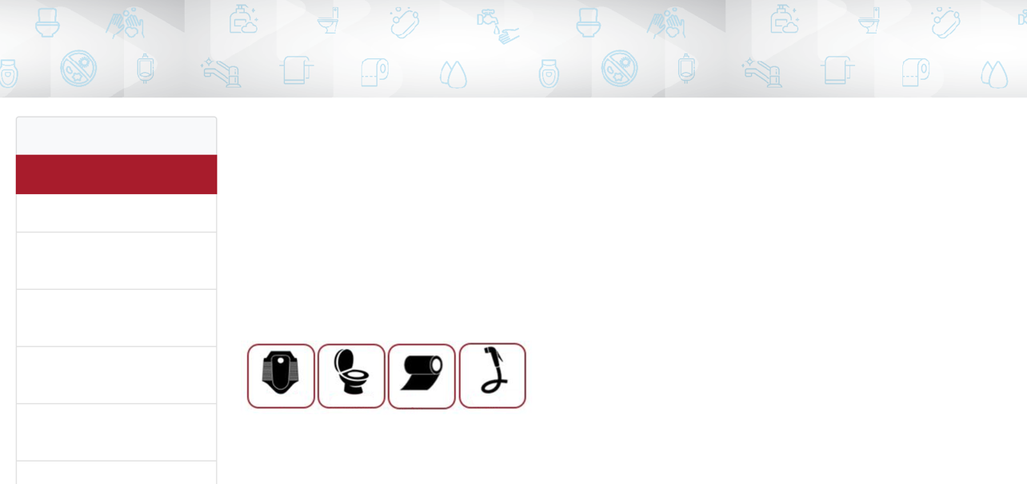
Accueil
Contexte
Normes
Ressources
Événements
Témoignages
Nouvelles
FAQ
Forum
Télécharger les normes
CONNEXION/INSCRIPTION
Télécharger les normes
https://sanitation.ansi.org/RTTech
Outils de communication 
La technologie des toilettes réinventée en développement
Plateforme technologique d’assainissement (en anglais « STeP » pour « Sanitation Technology Platform »)
Partenaires technologiques
Contactez-nous
La technologie des toilettes réinventée en développement
Navigation technologique
Légende
Les toilettes réinventées sont une nouvelle génération de toilettes qui traitent les déchets et détruisent les agents pathogènes sans avoir besoin de les raccorder aux égouts, aux usines de traitement, à l’approvisionnement en eau ou à l’électricité en continu. Ces nouvelles toilettes recourent à diverses technologies innovantes pour décomposer les déchets humains et détruire les germes, permettant ainsi d’obtenir de l’eau propre et des matières solides qui ne nuisent ni aux personnes ni à l’environnement. Les toilettes peuvent être utilisées soit pour les ménages, soit pour des installations à cabines multiples qui peuvent répondre aux besoins des localités, des écoles, des immeubles à appartements et des entreprises commerciales.
Le produit est adapté à :
Ces icônes indiquent que la technologie peut être utilisée pour les applications citées. Certaines solutions, par exemple, ne fonctionnent que dans certaines configurations comme en position accroupie, tandis que d’autres sont plus adaptables.
Accueil RT Technologies
Toilettes de recyclage Clear
Oystra MSTS de Crane Engineering
Les toilettes nanomembranaires
de l’Univ. de Cranfield
Plateforme d’assainissement de Duke Empower
En position accroupie
En position assise
Avec papier hygiénique
Avec douchette
Blue Diversion Autarky Toilet d’EAWAG
Cliquez sur les titres de la barre de navigation de gauche pour explorer les différentes technologies.
Toilettes Eco-San

Slide 13
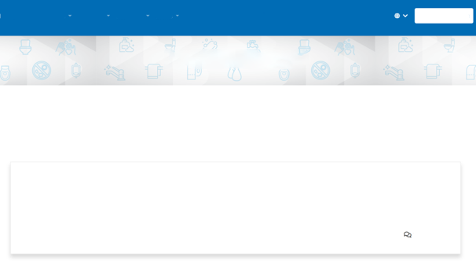
Communiquez avec ANSI : Envoyez-nous vos nouvelles et participez au forum...
Accueil
Contexte
Normes
Ressources
Événements
Témoignages
Nouvelles
FAQ
Forum
Télécharger les normes
CONNEXION/INSCRIPTION
Dans l’actu
Accueil
Contexte
Normes
Ressources
Événements
Témoignages
Nouvelles
FAQ
Forum
Télécharger les normes
Vous avez un article d’actualité de votre pays qui a sa place ici ? Partagez-le avec nous
Forum de la communauté
ISO | 7 mai 2020
Bienvenue sur notre forum ! Nous espérons que vous utiliserez les fils de discussion ci-dessous pour poser des questions, démarrer des discussions, partager des informations et en savoir plus sur les technologies d’assainissement autonome ! Pour publier sur le forum, veuillez cliquer sur l’un des 3 titres ci-dessous (en bleu). Vous arriverez ainsi à la page des fils de discussion. À partir de là, vous pourrez cliquer sur le bouton bleu de réponse pour soumettre un commentaire, une question, un lien d’actualité ou des informations.
*Veuillez noter que pour utiliser le forum, vous devez vous inscrire sur notre site Web afin que nous puissions répondre à vos commentaires. Merci beaucoup et nous nous réjouissons à l’idée de recevoir vos commentaires !
Animation d’innovation en matière d’assainissement
L’ANSI, membre ISO pour les États-Unis, a récemment créé une vidéo qui souligne l’importance des toilettes et d’un assainissement adéquat. Cette vidéo tombe à pic.
Lire l’article
ANSI | 22 avril 2020
À l’occasion du Jour de la Terre 2020, l’ANSI célèbre les normes qui soutiennent un monde plus propre et plus durable
Le 22 avril 2020, des millions de personnes à travers le monde renonceront aux rassemblements publics et se tourneront vers les appareils numériques à la maison pour commémorer le 50e anniversaire du Jour de la Terre pendant la pandémie COVID-19.
Lire l’article
Annonces et informations générales
par ANSI Sanitation 29/03/2019 15:32:52
Veuillez utiliser ce fil pour annoncer des événements, des étapes importantes et partager des informations ou des conseils utiles avec les collègues de l’Organisme national de normalisation (ONN), de la santé, de l’assainissement, du gouvernement, des ONG, des universités et du secteur.
1 réponse(s)
Cap-Net | Avril 2020
Cap-Net et ANSI s’associent pour soutenir l’adoption nationale de normes d’assainissement autonome en Afrique et en Asie.
Un nouveau partenariat entre Cap-Net UNDP et l’American National Standards Institute (ANSI) proposera une formation mixte dans 17 pays d’Afrique et d’Asie pour encourager l’adoption et l’utilisation nationales de deux normes internationales d’assainissement autonome, les normes ISO 24521 et ISO 30500.
Lire l’article
https://sanitation.ansi.org/News
https://sanitation.ansi.org/Forum

Slide 14
Comment utiliser les boîtes à outils de communication
(disponible en anglais, français, chinois et portugais)

Slide 15
Accueil
Contexte
Normes
Ressources
Événements
Témoignages
Nouvelles
FAQ
Forum
Télécharger les normes
CONNEXION/INSCRIPTION
Télécharger les normes
Outils de communication 
Boîte à outils en anglais
La technologie des toilettes réinventée en développement
Boîte à outils en français
Plateforme technologique d’assainissement (en anglais « STeP » pour « Sanitation Technology Platform »)
Boîte à outils en portugais
Partenaires technologiques
Boîte à outils en chinois
Contactez-nous
Outils de communication
Boîtes à outils des normes d’assainissement autonome (NSS)
Cliquez sur la langue de votre choix ci-dessous pour télécharger une vue d’ensemble, des supports médias, des ateliers et du matériel de formation sur les normes NSS.
Boîte à outils en anglais
Boîte à outils Français
Conjunto de ferramentas em português
英语 工具箱
Tous les documents de la boîte à outils sont conçus comme des points de référence et peuvent être utilisés par les groupes suivants ou servir à leur formation :
Organismes nationaux de normalisation
Décideurs politiques
Régulateurs
Grand public
Tout autre acteur du secteur de l’EAH (ONG, universités, secteur privé, etc.)
Veuillez les adapter et les utiliser selon vos besoins, en fonction du contexte de votre pays.
https://sanitation.ansi.org/Resources

Slide 16
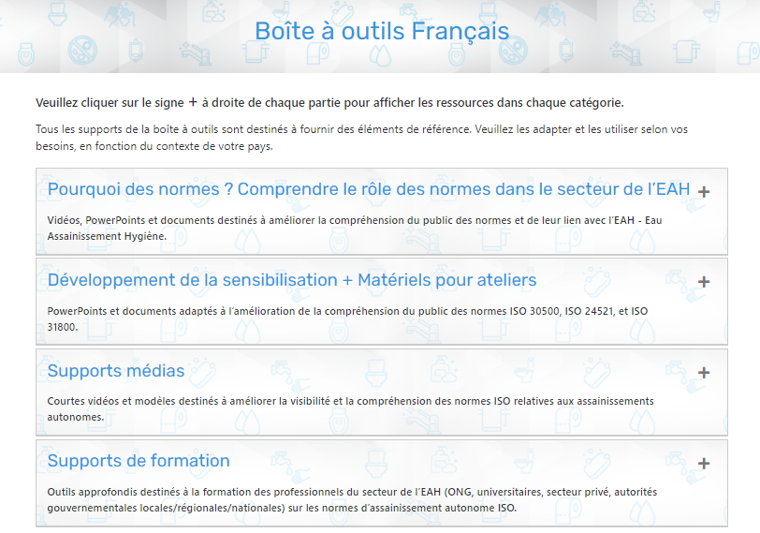
Boîtes à outils de communication
Utilisez la boîte à outils (dans votre langue) pour accéder à des documents que vous pouvez adapter pour vos réunions, vos actions de sensibilisation et vos sessions de formation
Déroulez chaque section pour télécharger les supports
Ces supports conviennent à chaque étape :
Avant la révision nationale des normes NSS par un organisme national de normalisation
Pendant les périodes de révision nationale et de réunion des comités techniques
Pour la révision par les parties prenantes du secteur de l’EAH
Après une adoption/publication nationale
Boîte à outils en anglais : https://sanitation.ansi.org/EnglishToolbox
Boîte à outils en français : https://sanitation.ansi.org/FrenchToolbox
Boîte à outils en portugais : https://sanitation.ansi.org/PortugueseToolbox
Boîte à outils en chinois : https://sanitation.ansi.org/ChineseToolbox

Slide 17
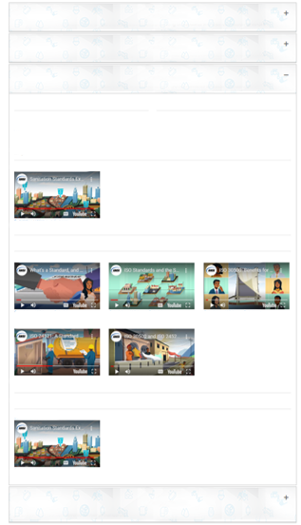
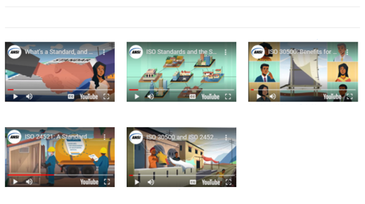
Supports médias
Pourquoi des normes ? Comprendre le rôle des normes dans le secteur de l’EAH
Vidéos, PowerPoints et documents destinés à améliorer la compréhension du public des normes et de leur lien avec l’EAH - Eau Assainissement Hygiène.
Développement de la sensibilisation + Matériel pour ateliers
PowerPoints, documents et webinaires adaptés à l’amélioration de la compréhension du public des normes ISO 30500, ISO 24521 et ISO 31800.
Supports médias
Courtes vidéos et modèles destinés à améliorer la visibilité et la compréhension des normes ISO relatives aux assainissements autonomes.
Modèles
PowerPoints
Modèle de message pour les réseaux sociaux
Prochainement
Montrez de courtes vidéos sur les normes d’assainissement afin de sensibiliser vos parties prenantes :
Sur les pages des réseaux sociaux de votre organisation
Dans le bulletin d’information de votre organisation
Lors de réunions d’information et de réunions techniques
Modèle de communiqué de presse
Vidéo explicative
Les normes d’assainissement en 2 minutes
Sous-titres | Sans sous-titres
Vidéos destinées aux réseaux sociaux
Qu’est-ce qu’une norme ?
Normes ISO et ODD
ISO 30500: des avantages pour tous
Sous-titres | Sans sous-titres
Sous-titres | Sans sous-titres
Sous-titres | Sans sous-titres
ISO 24521: une norme que nous pouvons utiliser dès maintenant
ISO 24521: une norme que nous pouvons utiliser dès maintenant
Vidéos destinées aux réseaux sociaux
Qu’est-ce qu’une norme ?
Normes ISO et ODD
ISO 30500: des avantages pour tous
Sous-titres | Sans sous-titres
Sous-titres | Sans sous-titres
Liste complète
Les normes d’assainissement
Sous-titres | Sans sous-titres
Sous-titres | Sans sous-titres
Sous-titres | Sans sous-titres
Sous-titres | Sans sous-titres
ISO 24521: une norme que nous pouvons utiliser dès maintenant
ISO 24521: une norme que nous pouvons utiliser dès maintenant
Supports de formation
Outils approfondis destinés à la formation des professionnels du secteur de l’EAH (ONG, universités, secteur privé, autorités gouvernementales locales/régionales/nationales) sur les normes d’assainissement autonome ISO.
Sous-titres | Sans sous-titres
Sous-titres | Sans sous-titres
Notes:
Copiez/collez ce lien dans votre navigateur Web pour consulter la boîte à outils :https://sanitation.ansi.org/FrenchToolbox
Réseaux sociaux (anglais avec sous-titres)
Qu’est-ce qu’une norme et quels sont ses avantages pour le secteur de l’eau et l’assainissement (sous-titres Français) https://www.youtube.com/watch?v=UEJhNzE-p-I
Normes ISO et ODD (sous-titres Français) https://www.youtube.com/watch?v=GVj5jApNIVg
ISO 30500: des avantages pour tous (sous-titres Français) https://www.youtube.com/watch?v=DpwcO5rytb0
ISO 24521: une norme que nous pouvons utiliser maintenant (sous-titres Français) https://www.youtube.com/watch?v=Qkzcp9bm8fQ
ISO 30500 et ISO 24521: main dans la main (sous-titres Français) https://www.youtube.com/watch?v=_Xoxhfc_W_g

Slide 18
Les normes d’assainissement expliquées en 2 minutes
English
Français
Português
中文
DIGNITÉ. PROGRÈS. PROSPÉRITÉ.
Notes:
Copiez/collez les liens suivants dans votre navigateur Web pour les afficher dans votre langue
Regardez une vidéo de 2 minutes sur les normes d’assainissement dans la langue de votre choix :
Sanitation Standards Explained in 2 Minutes (English Subtitles) https://www.youtube.com/watch?v=DhNaJqEZvoM&feature=youtu.be
Normes d'assainissement en 2 minutes (sous-titres Français) https://www.youtube.com/watch?v=Gxl_DB-peqc
Normas de saneamento em 2 minutos (legendas em Português) https://www.youtube.com/watch?v=9TJPg1AkoJ0&
Sanitation Standards Explained in 2 Minutes (Chinese subtitles)/ 两分钟了解卫生标准 （中文字幕）https://www.youtube.com/watch?v=ASPT3YMJdNo ouhttps://v.youku.com/v_show/id_XNDc4MzA0OTkyOA==.html?spm=a2hbt.13141534.app.5~5!2~5!2~5~5~5!2~5~5!2~5!2~5!2~5~5~A
Veuillez visionner les vidéos ici : https://www.youtube.com/user/ansidotorg/playlists?view=50&sort=dd&shelf_id=5

Slide 19
Adaptez les supports
Faites appel à des experts de l’EAH pour éditer des PowerPoints et du matériel de formation afin d’ajouter des informations spécifiques au pays, comme :
Statistiques de l’EAH
Priorités nationales liées à l’assainissement
Stratégie nationale d’assainissement
Nombre de stations d’épuration des eaux usées
Réglementations pertinentes en matière d’assainissement
Vous ne savez pas quoi inclure exactement ?
Passez en revue le PowerPoint sur les règlementations sud-africaines dans le secteur de l’eau et de l’assainissement_WRC par exemple
N’hésitez pas à utiliser ce support pour répondre aux besoins de votre pays. Vous pouvez ajouter votre logo, inclure des informations nationales pertinentes, etc.
Notes:
Copiez/collez ce lien dans votre navigateur Web pour consulter la boîte à outils :https://sanitation.ansi.org/FrenchToolbox
Pour télécharger le PowerPoint sur les règlementations sud-africaines dans le secteur de l’eau et de l’assainissement _WRC copiez/collez ce lient dans votre navigateur Web : https://sanitation.ansi.org/pdfs/PowerPoint-sur-les-r%C3%A8glementations-sud-africaines-dans-le-secteur.pptx

Slide 20
Modèles
Modèle pour les réseaux sociaux
Hashtags, liens et identifiants pertinents pour les normes NSS
Adaptez plusieurs messages pour Twitter, Facebook et LinkedIn avec pour objectif :
d’annoncer l’adoption par un pays des normes ISO NSS
de partager l’information
de générer un buzz sur les normes lors de conférences ou de formations.
Modèle de communiqué de presse
Votre organisme national de normalisation a-t-il adopté la norme ISO 30500 ou ISO 24521 ? Adaptez le modèle de communiqué de presse aux besoins de votre organisme national de normalisation et partagez-le avec :
les médias nationaux
les bulletins d’information
Notes:
Copiez/collez ce lien dans votre navigateur Web pour consulter la boîte à outils :https://sanitation.ansi.org/FrenchToolbox

Slide 21
Des questions ou des commentaires ? Envoyez-nous un e-mail à :
sanitation@ansi.org
https://sanitation.ansi.org/

